Slide 1

第五次实验 集成计数器及其应用
提高部分：设计12归1计数电路
选用器件:74LS290 （2-5-10计数器）
74LS160 （10进制计数器）
74LS163 （16进制计数器）

Slide 2
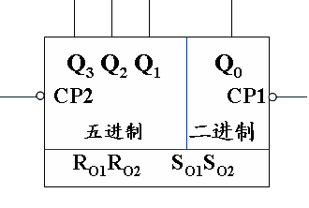
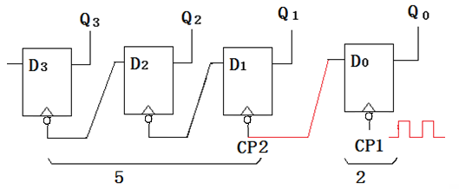
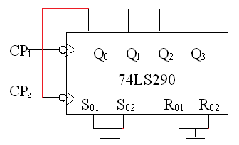
一.74LS290（2-5-10计数器）
（1）. 74LS290内部结构
（2）. 74LS290真值表
输 入 | 输 出
R₀₁ R₀₂ S₀₁ S₀₂ CP | Q₃ Q₂ Q₁ Q₀
1 1 0 × × 1 1 × 0 × × × 1 1 × 0 × 0 × ↓ × 0 0 × ↓ 0 × × 0 ↓ × 0 × 0 ↓ | 0 0 0 0 0 0 0 0 1 0 0 1 计 数 计 数 计 数 计 数
（3）.N= 10计数电路

Slide 3
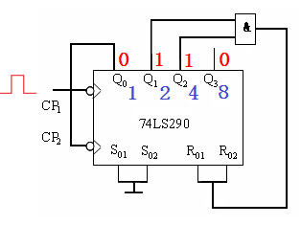
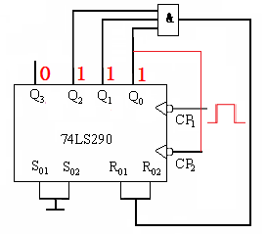
（4）N= 6计数电路
（5）N= 7计数电路
1.最低位输出Q0接CP2
2. 置9（S0）端接地
3.与门输出接清0 （R0）端
4.与门输入接计数器输出为1的端（N状态），异步清0。

Slide 4
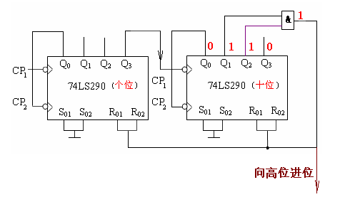
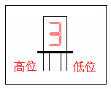
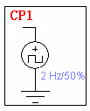
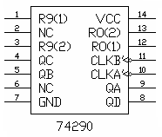
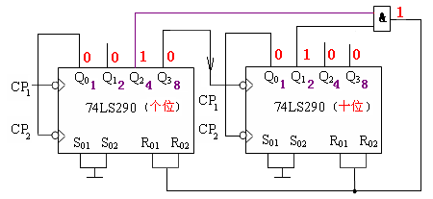

（5）. N= 60计数电路
个位计数
十位计数
（6）. N= 24计数电路

Slide 5
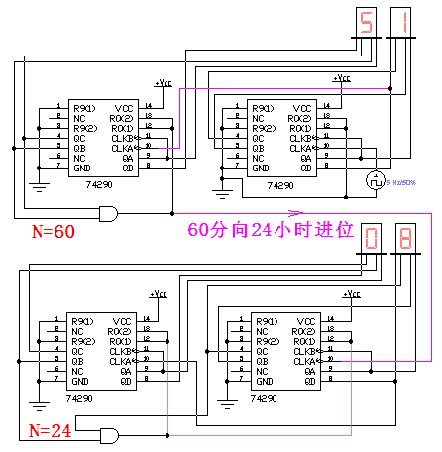
（7）. 60、24进制计数电路级联

Slide 6
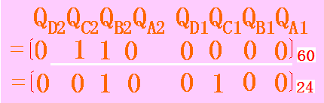
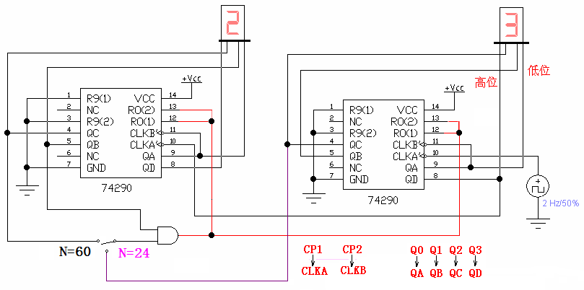
（8）. 60、24进制仿真电路
Q3 Q2 Q1 Q0
QD QC QB QA

Slide 7
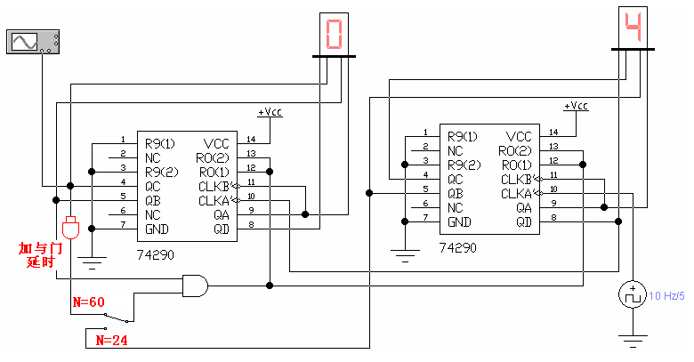
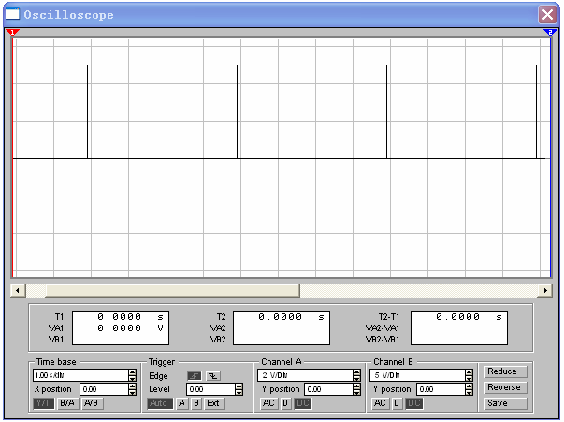
（9）. 60、24进制仿真电路(观察竞争与冒险)

Slide 8
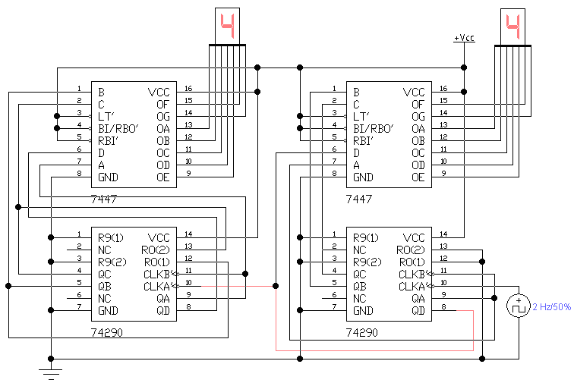
（10）.74LS290实现60进制
计数、译码、 显示电路

Slide 9
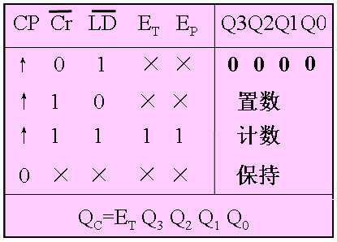
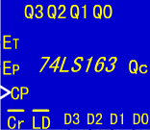
2、74LS163 16进制计数器
74LS163功能表
74LS163: 16进制计数器，同步清零，同步置数；
E_{T}＝E_{P}＝1时计数。

Slide 10
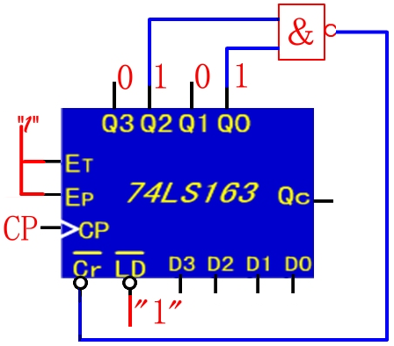
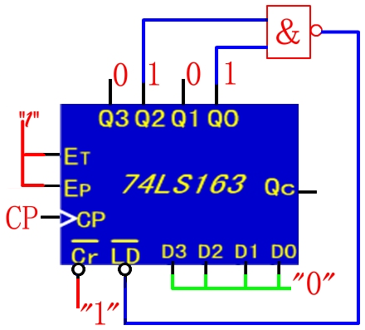
（1）N= 6计数电路
*同步清0法
*同步置0法
同步清0、置0，需在N-1状态，第6个CP才完成。

Slide 11
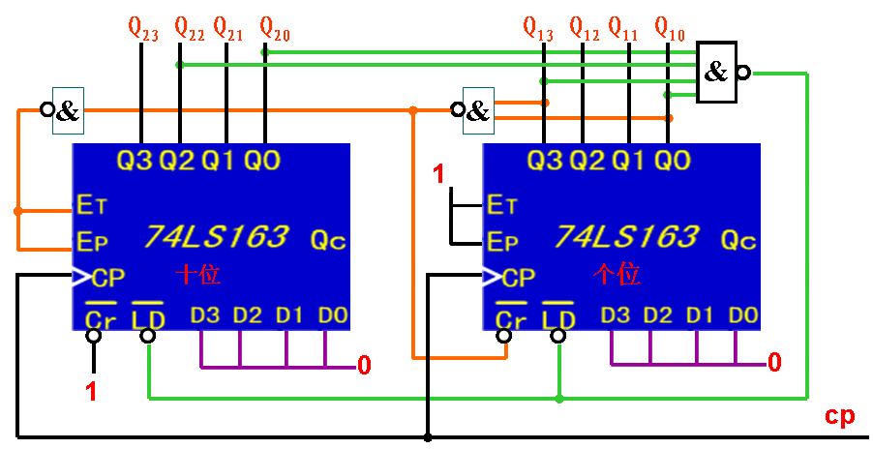
（2）N= 60进制计数电路
---（个位、十位计数器同步工作）
第9个CP后，个位Cr=0(做好清0准备)，十位ET=EP=1（做好计数准备）；
当第10个CP到来后，个位清0，十位计1。

Slide 12
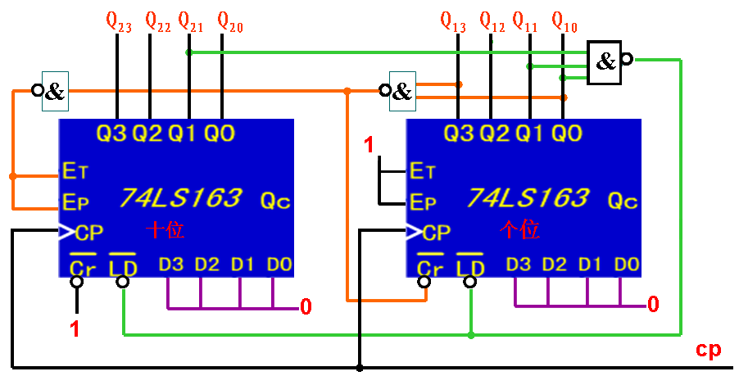
（3）N= 24进制计数电路
---（个位、十位计数器同步工作）

Slide 13
（2）N= 60进制计数电路
---（个位、十位计数器异步工作）

Slide 14
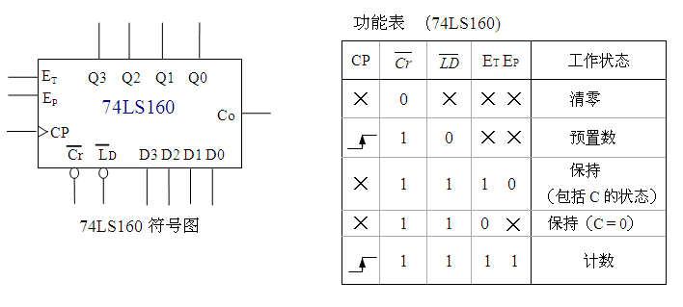
二.74LS160（ 10进制同步计数器）

Slide 15
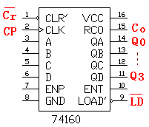
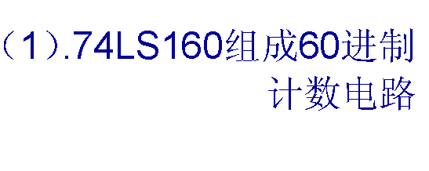
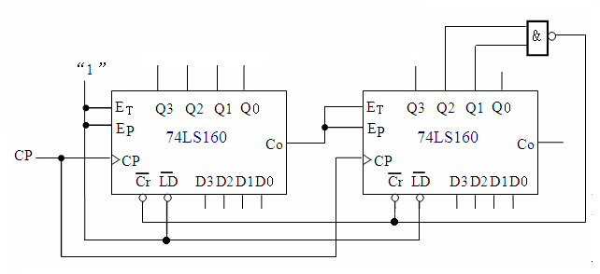
（1）.74LS160组成 60进制计数电路

Slide 16
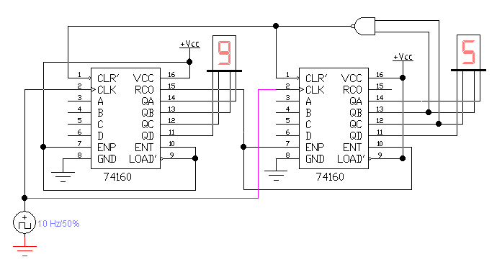
74LS160组成60进制计数电路仿真

Slide 17
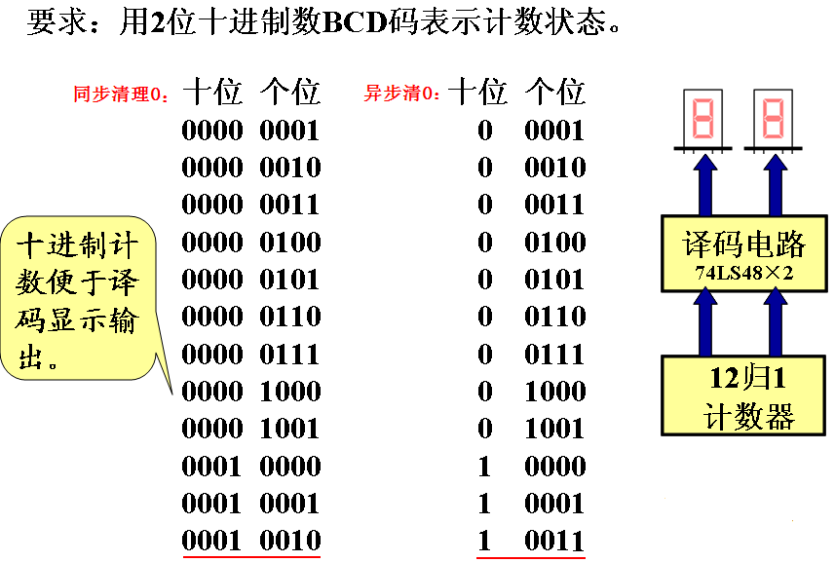
（9）. 12归1计数器设计

Slide 18


用74LS290 设计12归1计数电路
1.使用2片74LS290。
2.将第二片的2进制Q0作为十位计数电路的最低位 (000QA2 ）。
3.将第一片的2进制Q0 + 第二片的5进制Q3 Q2 Q1 →级连成10进制计数电路（ QD2 QC2 QB2 QA1 ）。
4.计数到N=0001 0011状态，第二片74LS290清0，第一片不清0，保持计数状态的1。

Slide 19
1、用74LS290实现12归1
也可组成十进制
Q₂₁
组成个位
十位
个位
Q₁₈ Q₁₄ Q₁₂ Q₁₁
组成十进制
组成十位
Q₃ Q₂ Q₁ Q₀
CP2 CP1
R_{O1}R_{O2} S_{O1}S_{O2}
Q₀
Q₃ Q₂ Q₁ Q₀
CP2 CP1
R_{O1}R_{O2} S_{O1}S_{O2}
Q₃ Q₂ Q₁
Q₀
CP1
CP1
CP_{入}
CP2
1→0
五进制
二进制
五进制
二进制
二进制
五进制
二进制
290（1）
290（2）
&
290：2－5－10异步计数器
异步清0，异步置数。
12归1电路分析:
①由Q₂₁和Q₁₈Q₁₄Q₁₂Q₁₁ 组成十位和个位。上电后全为0。
②当Q₁₈Q₁₄Q₁₂Q₁₁ 组由1001 → 0000时,产生十位的计数脉冲,Q₂₁由0→1。
③当Q₂₁Q₁₈Q₁₄Q₁₂Q₁₁ =1 0011时, (2)片清0 、(1)片保持不变，仍为1,
结果使 Q₂₁Q₁₈Q₁₄Q₁₂Q₁₁ =0 0001，实现12归1的计数。

Slide 20
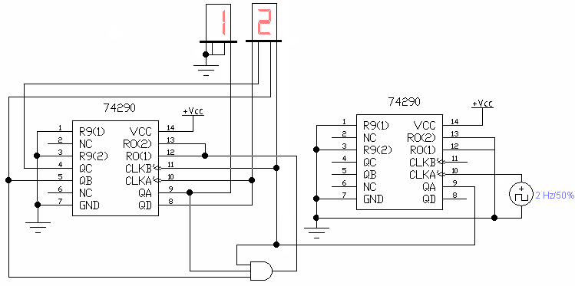
74LS290实现12归1电路

Slide 21
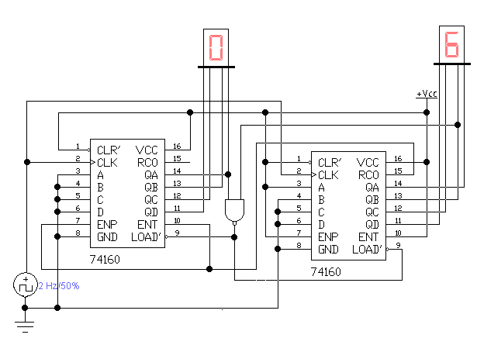
74LS160实现12归1

Slide 22
2、用74LS163实现12归1
74LS163功能表
CP Cr LD E_{T} E_{P} Q3Q2Q1Q0
↑ 0 1 × × 0
↑ 1 0 × × 置数
↑ 1 1 1 1 计数
0 × × × × 保持
Q_{C}=E_{T} Q₃ Q₂ Q₁ Q₀
74LS163: 16进制计数器，同步清零，同步置数；
E_{T}＝E_{P}＝1时计数。

Slide 23
2、用74LS163实现N=6进制
原理：
⒈ 由两片74LS163分别组成个位和十位的同步计数电路。
Q₂₃
Q₂₂
Q₂₁
Q₂₀
Q₁₃
Q₁₂
Q₁₁
Q₁₀
十位
个位
cp

Slide 24
2、用74LS163实现12归1
原理：
⒉ 个位ET₁＝EP₁＝1进行十进制计数(0～9)， 当计数到1001时CR₁=0，
同时使ET₂＝EP₂＝1 ，允许十位开始计数。
1 0 0 1
Q₂₃
Q₂₂
Q₂₁
Q₂₀
Q₁₃
Q₁₂
Q₁₁
Q₁₀
&
&
1
十位
个位
cp

Slide 25
2、用74LS163实现12归1
原理：
⒊ 当第10个CP到来后，个位清0，十位计1。
0 0 0 1
0 0 0 0
Q₂₃
Q₂₂
Q₂₁
Q₂₀
Q₁₃
Q₁₂
Q₁₁
Q₁₀
&
&
1
十位
个位
cp

Slide 26
2、用74LS163实现12归1
原理：
⒋ 当第12个CP到来后，即计数到1 0010时，使 LD₁＝LD₂＝0，准备置数。 十位置0000，个位置0001。
0 0 0 1
0 0 1 0
Q₂₃
Q₂₂
Q₂₁
Q₂₀
Q₁₃
Q₁₂
Q₁₁
Q₁₀
&
&
&
1
十位
个位
0
0
1
cp

Slide 27
2、用74LS163实现12归1
原理：
⒌ 当第13个CP到来后完成置数，计数器归1 ，完成12归1计数。
0 0 0 0
0 0 0 1
Q₂₃
Q₂₂
Q₂₁
Q₂₀
Q₁₃
Q₁₂
Q₁₁
Q₁₀
&
&
&
1
十位
个位
0
0
1
cp

Slide 28
2、用74LS163实现12归1
原理：
⒍ 不用的输入端子CR₂接1。
0 0 0 0
0 0 0 1
Q₂₃
Q₂₂
Q₂₁
Q₂₀
Q₁₃
Q₁₂
Q₁₁
Q₁₀
&
&
&
1
十位
个位
0
0
1
1
cp

Slide 29
2、用74LS163实现12归1
归纳：
⑴个位74LS163有计数、清0和置数3种工作方式；
十位74LS163有可控计数、置数2种工作方式。
⑵十位74LS163的归0也可用清0实现。
Q₂₃
Q₂₂
Q₂₁
Q₂₀
Q₁₃
Q₁₂
Q₁₁
Q₁₀
&
&
&
1
十位
个位
0
0
1
1
cp

Slide 30
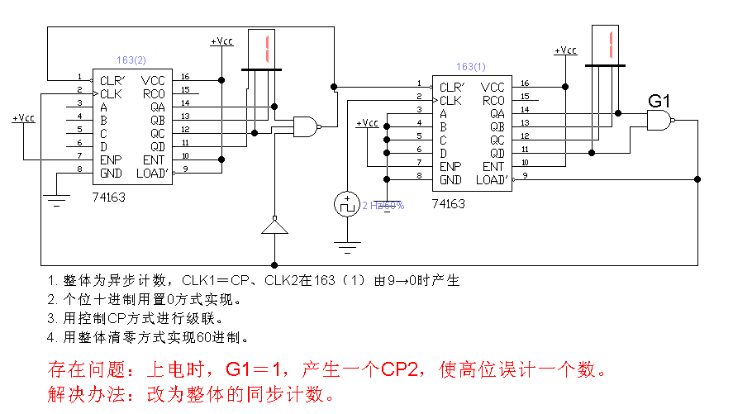

Slide 31
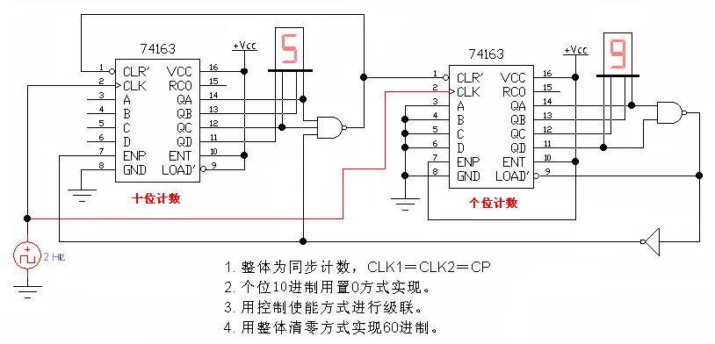
74LS163S实现60进制计数电路
Q_{D2}Q_{C2}Q_{B2}Q_{A2} Q_{D1}Q_{C1}Q_{B1}Q_{A1}
=0 1 0 1 1 0 0 1
1001
0101

Slide 32
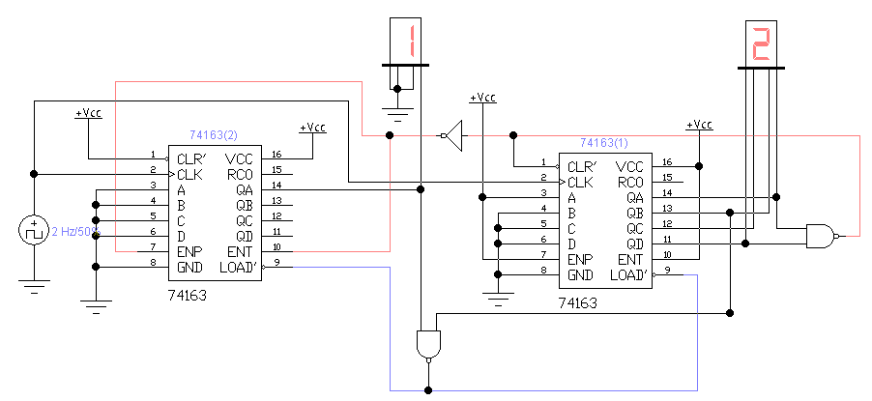
60进制参考电路

Slide 33
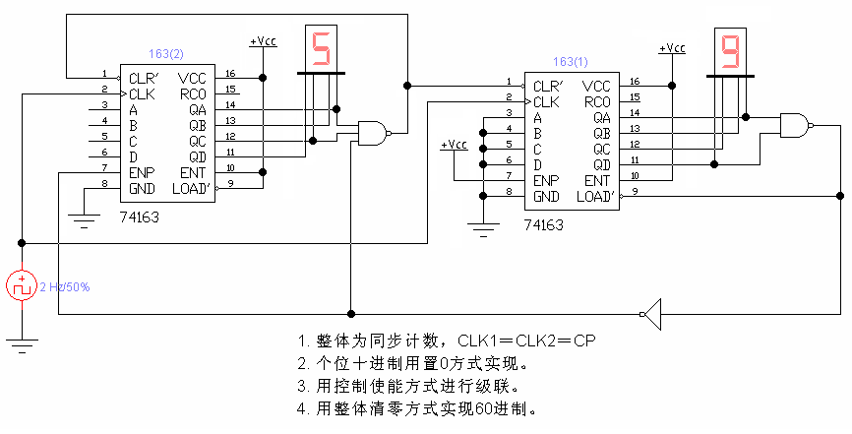
60进制参考电路
QD2QC2QB2QA2 QD1QC1QB1QA1
=0 1 0 1 1 0 0 1

Slide 34
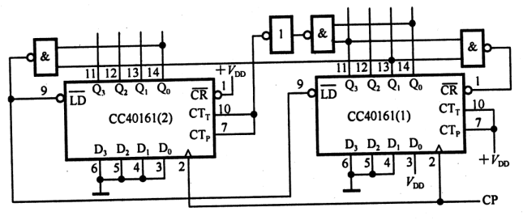
3、用74LS161实现12归1
选自《电子线路设计·实验·测试》（谢自美）
Q₁₃
Q₁₂
Q₁₁
Q₁₀
Q₂₀
分析：
⒈两片161构成同步计数电路（⑵片高位、⑴片低位），
由使能端控制级联计数。
⒉161异步清零（⑴片有清零，⑵片无清零），
同步置数（⑴片置1，⑵片置0） 。
⒊计数到0 1001后，⑵片可以计数，再来CP，十位加1，
个位变为1010后立即清0。总计数值为1 0000。
⒋计数到1 0010(12个脉冲)后，LD1＝LD2＝0，第13个脉冲来后，
⑵片置0，⑴片置1。总计数值为0 0001。

